Slide 1
Screaming Bear Robot

Slide 2
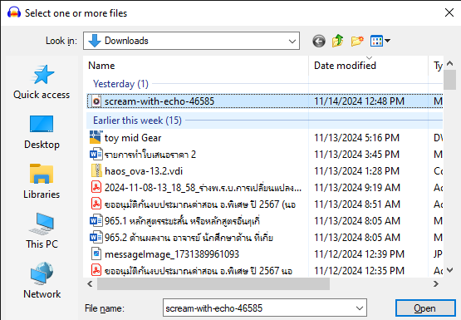
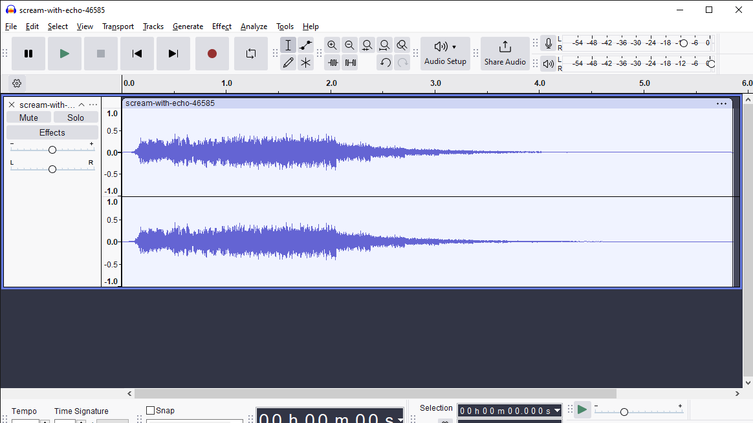
แปลงไฟล์ MP3 เป็นไฟล์ .Wav
เปิดโปรแกรม Audacity
เลือกไฟล์เสียง

Slide 3
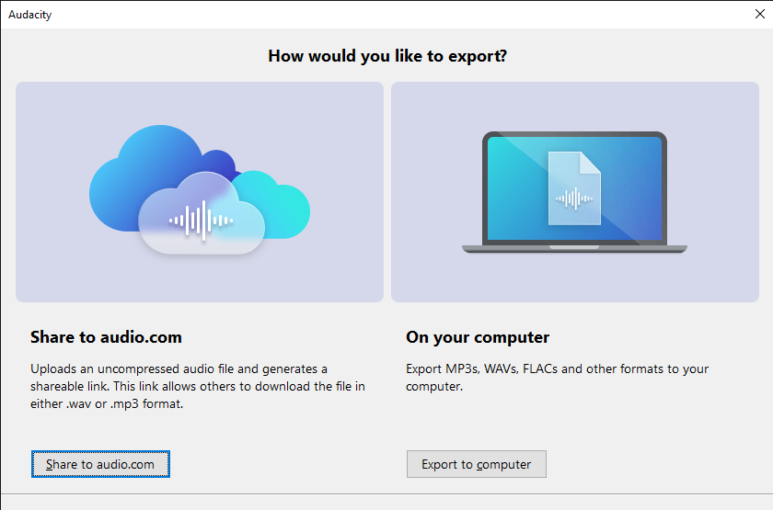
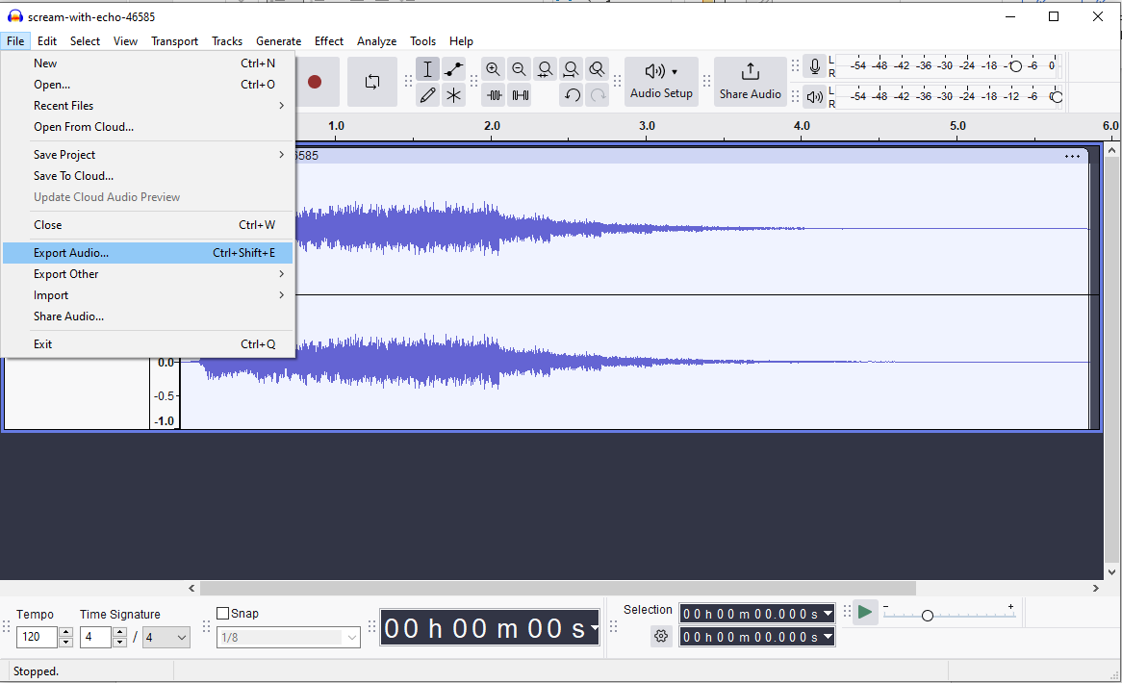
แปลงไฟล์ MP3 เป็นไฟล์ .Wav
Export เป็น ไฟล์ wav
Export to Computer

Slide 4
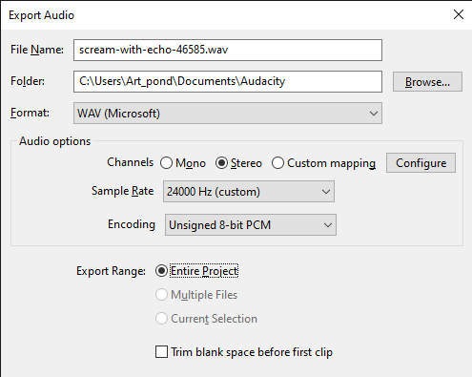
แปลงไฟล์ MP3 เป็นไฟล์ .Wav
เลือกรูปแบบไฟล์
24000 Hz
Unsigned 8-bit PCM

Slide 5
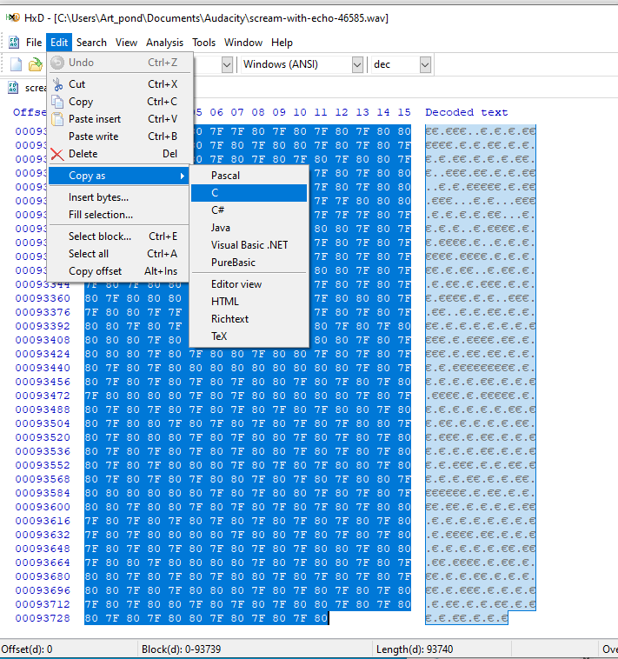
ขั้นตอนการแปลงไฟล์เสียงเป็นโปรแกรมภาษา C
เปิดไฟล์ .wav ที่ export แล้ว ด้วยโปรแกรม HxD ในรูปเลขฐาน 16
Copy ข้อมูล ทั้งหมดที่เป็น เลขฐาน 16 โดยกดปุ่ม Ctrl +A
เลือก menu “Edit” เลือก “Copy as” และ โปรแกรม ภาษา C

Slide 6
Github project
github.com/makerspaceUTCC/ESP32_MotionFX

Slide 7
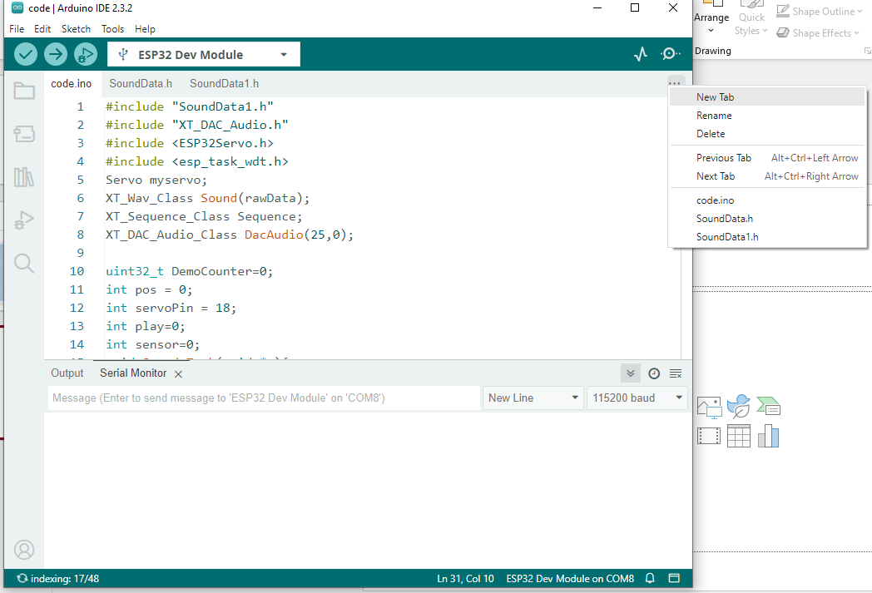
ขั้นตอนการแปลงไฟล์เสียงเป็นโปรแกรมภาษา C
เปิดโปรแกรม Arduino IDE
เปิด โปรแกรม ESP32_BearScream
เลือกเมนู … ด้านขวา
เลือก New tab

Slide 8
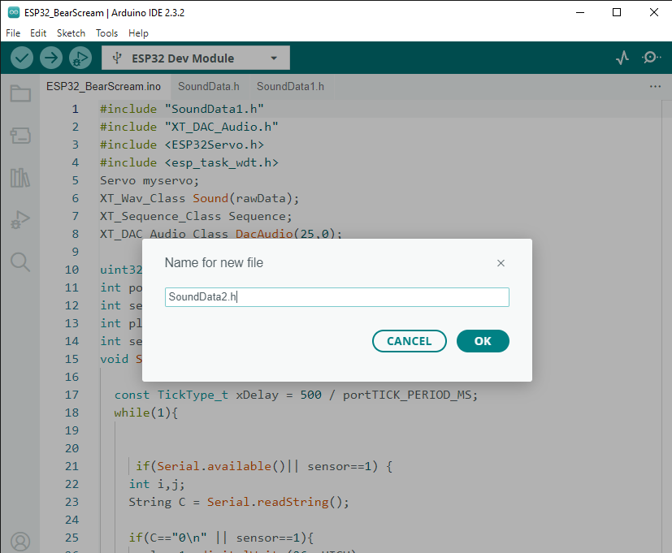
ขั้นตอนการแปลงไฟล์เสียงเป็นโปรแกรมภาษา C
ตั้งชื่อไฟล์ “SoundData2.h”
กด OK

Slide 9
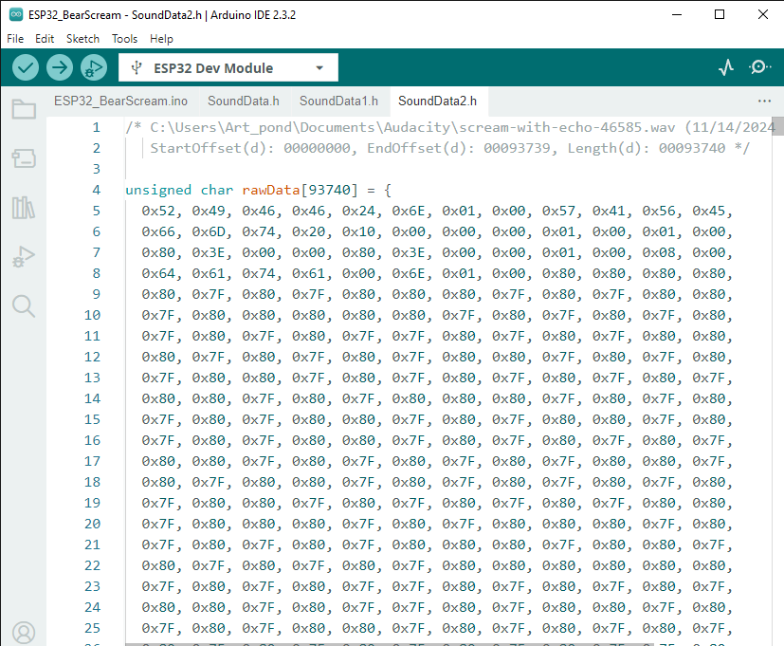
ขั้นตอนการแปลงไฟล์เสียงเป็นโปรแกรมภาษา C
Save ไฟล์ กด Ctrl+s
สังเกต ตัวแปร ชื่อ rawData

Slide 10
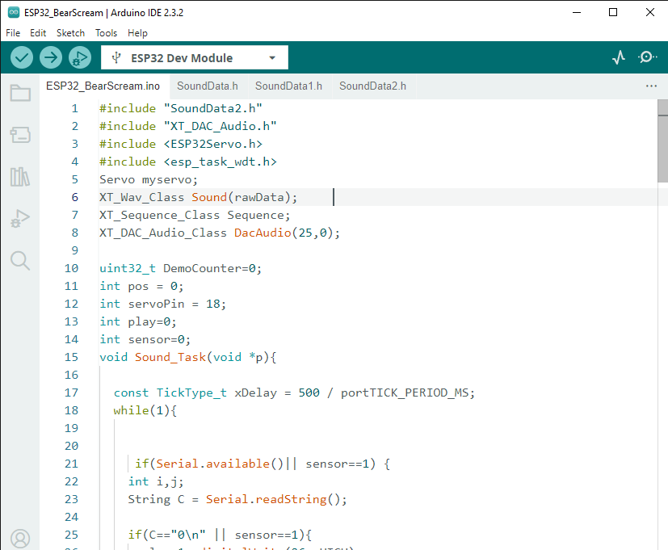
เลือก Tab esp32_bearScream.ino
แก้ไขบรรทัดที่ 1 #include “SoundData1.h”
เป็น #include “SoundData2.h”
ตรวจสอบบรรทัดที่ 6 XT_Wav_Class Sound(rawData); เป็น rawData เหมือนในไฟล์ SoundData2.h
** สามารเลือกเสียงตามต้องการได้ **

Slide 11
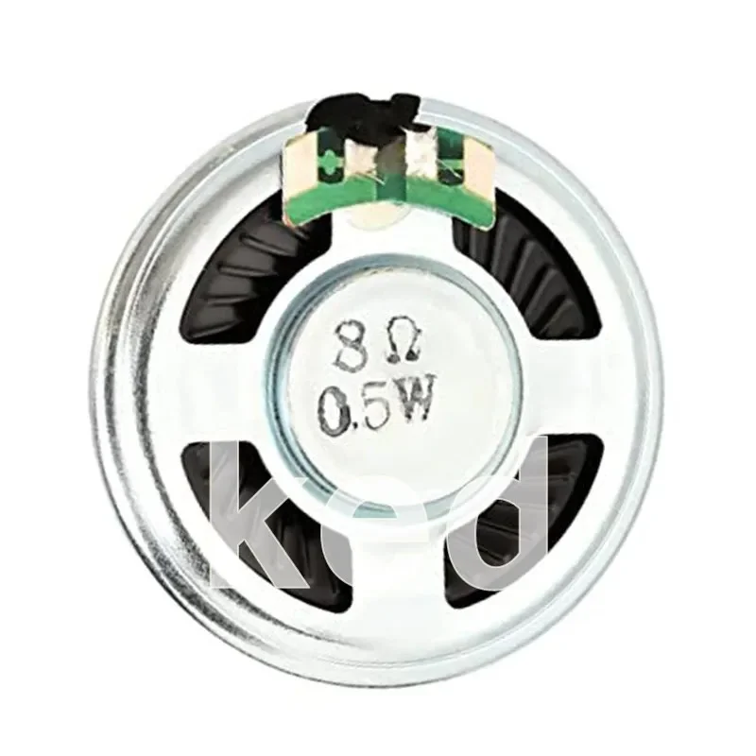
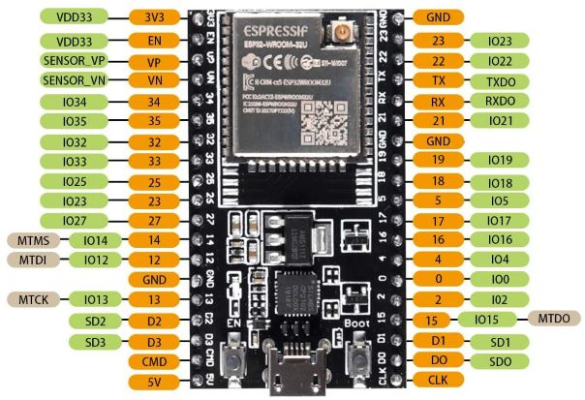
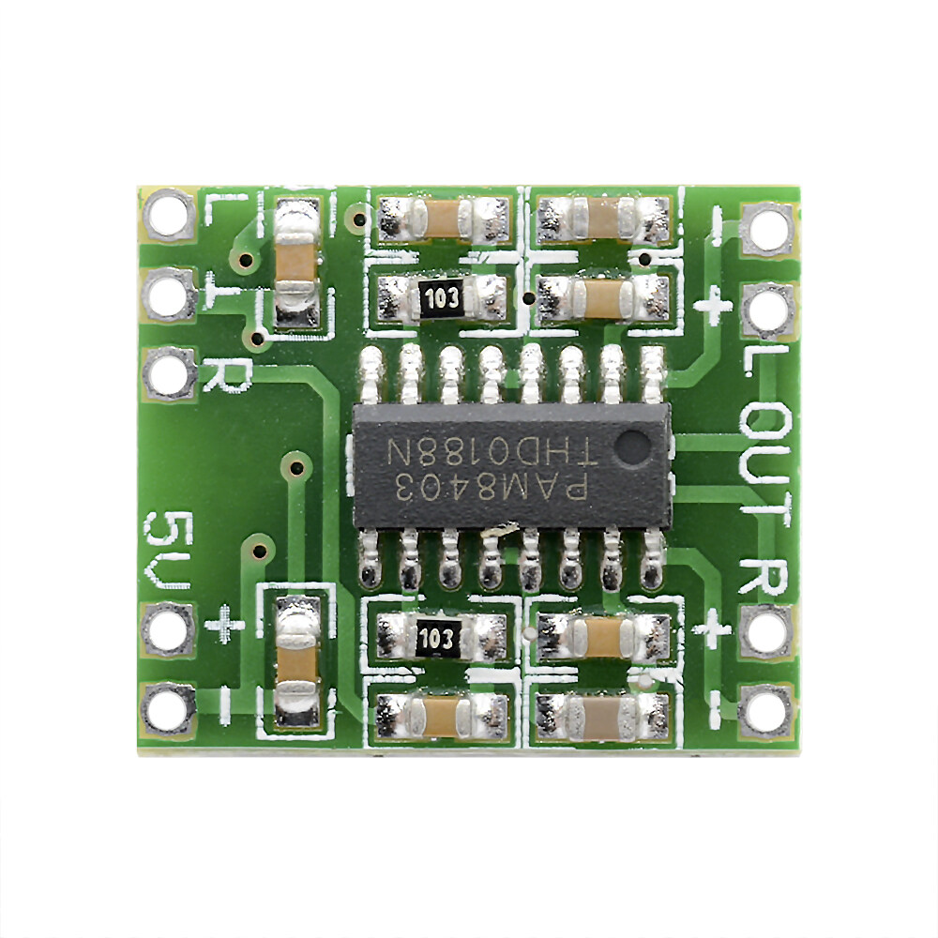
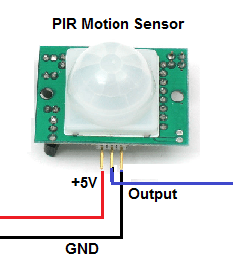
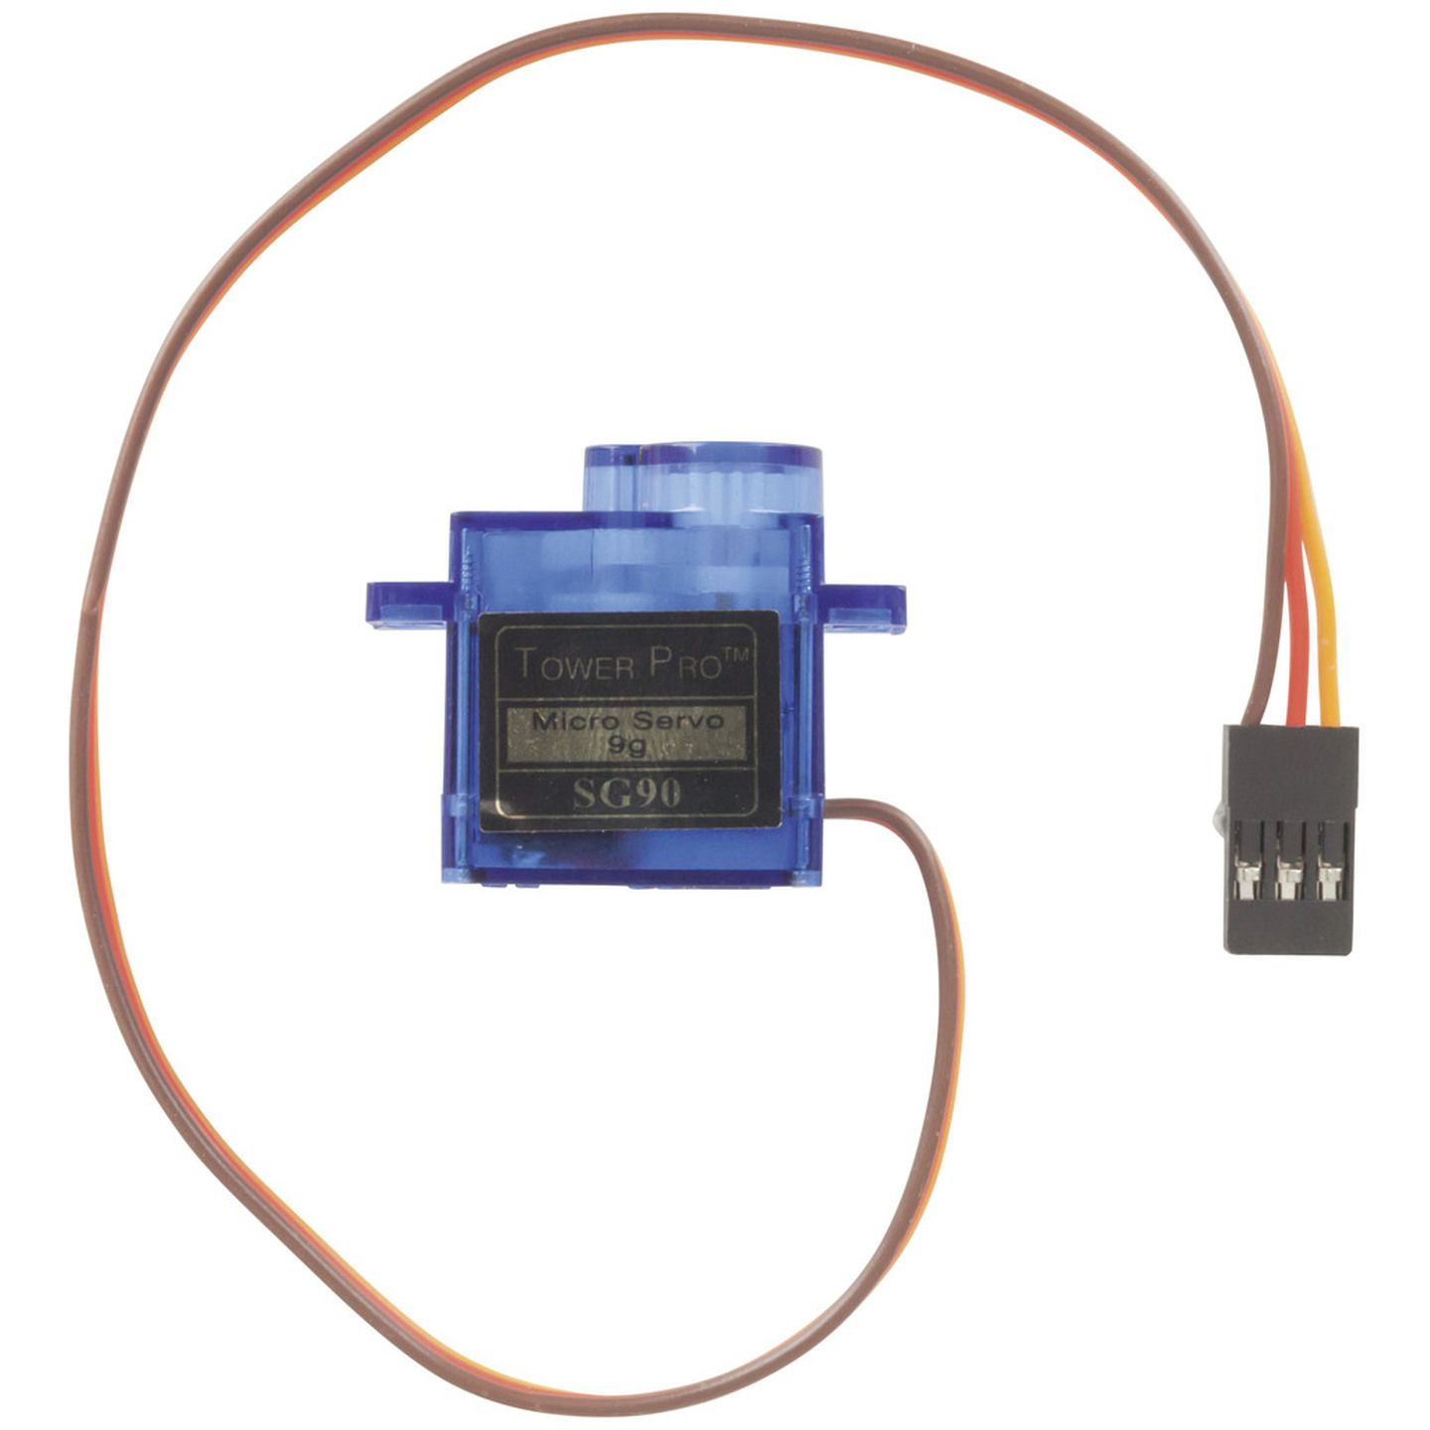





ประกอบวงจร
26
GND
+v
Vout

Slide 12



ประกอบวงจร
26
GND
+v
Vout

Slide 13



ประกอบวงจร
26
GND
+v
Vout

Slide 14

ประกอบวงจร
26
GND
+v
Vout

Slide 15
Upload โปรแกรมไปยัง Board Esp32
ต่อสาย usb เข้ากับ board

